Slide 1
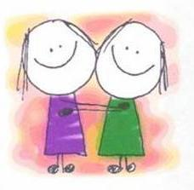
Проект Уважаемые люди.
Участники:
Алещенко Екатерина
Бадалов Орхан
Косенко Елена
Косенко Надежда
Тарасюк Виолетта
Дерун Дарья
Мкоян Мелине
Когай Мария
и др. учащиеся 11 класса.
Координатор: кл.рук. Саринова С.В.

Slide 2
Проблема.
Кто достоин уважения?
Кого считать уважаемыми людьми?

Slide 3
Цель проекта
Рассмотреть УВАЖЕНИЕ как одну из составляющих понятия толерантности и найти решение проблемы.
Задачи проекта:
Выяснить, что такое уважение.
Узнать, кого принято называть уважаемыми людьми
3. Понять, кто достоин уважения.
4. Объяснить, что нужно, чтобы
тебя уважали.

Slide 4
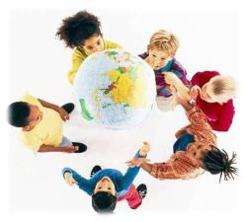
Толерантность - это милосердие.
Толерантность - это доброта души.
Толерантность - это сострадание.
Толерантность - это уважение.
Толерантность - это дружба.
Толерантность - это терпение.

Slide 5
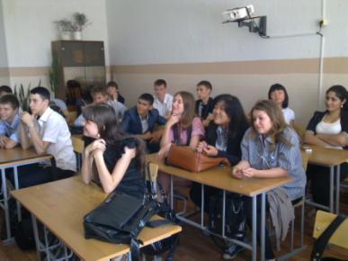
Классный час
Уважаемые люди. Каждый человек достоин уважения.
Людей неинтересных в мире нет.
Их судьбы – как истории планет.
У каждой всё особое, своё,
И нет планет, похожих на неё.
Е. Евтушенко.

Slide 6
Что такое уважение?
Уважение - это почтительное отношение, основанное на признании чьих-нибудь достоинств. (Толковый словарь Ожегова)
Уважение — позиция одного человека по отношению к другому признание достоинств личности.
Уважение предписывает не причинять другому человеку вреда, ни физического, ни морального.
Уважение — одно из важнейших требований нравственности. (Википедия)

Slide 7
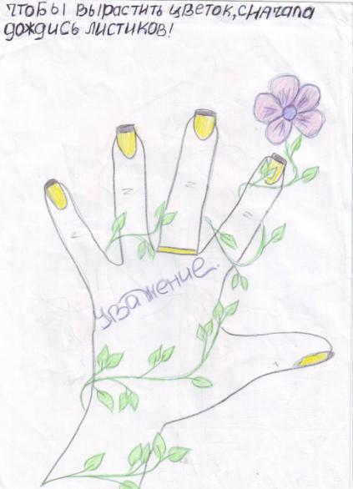
Уважение к людям есть уважение к самому себе. Джон Голсуорси

Slide 8
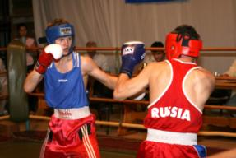
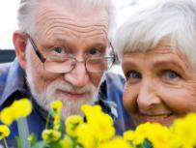
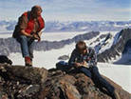
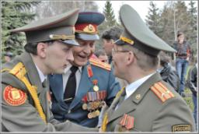
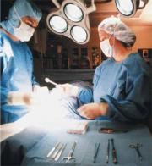
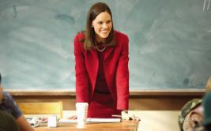
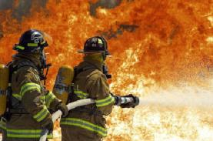
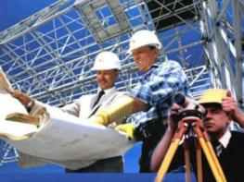
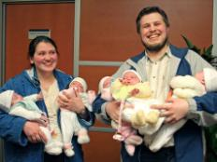
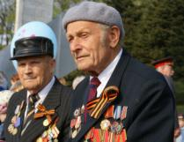
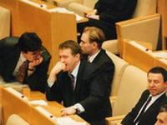
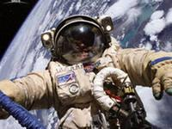
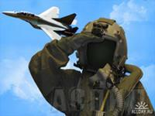
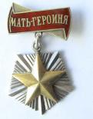
Уважаемые люди вокруг нас.
Уважаемые люди рядом!!!

Slide 9
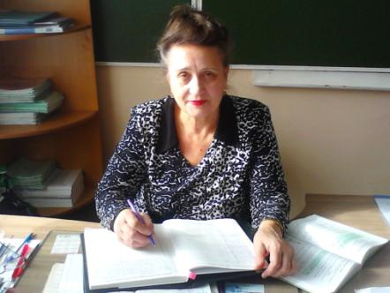
Учителя
Туникова
Галина Николаевна,
наш учитель
-Кого можно назвать уважаемым человеком? -Это человек, который не занимается склоками. Ему можно довериться в любых ситуациях. А самое главное, он никогда не предаст! -Как вы думаете, каждый человек достоин уважения? -Нет, не каждый. Он должен заслужить его.

Slide 10
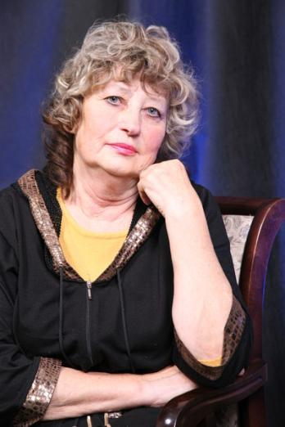
Васильева Зинаида Даниловна, учитель русского языка, Ветеран труда.
- Уважать надо каждого. у всех имеются какие-нибудь хорошие чёрточки
- У уважаемого человека их должно быть много

Slide 11
Алексенко Галина Карповна,
Учитель технологии, Ветеран труда.

Slide 12
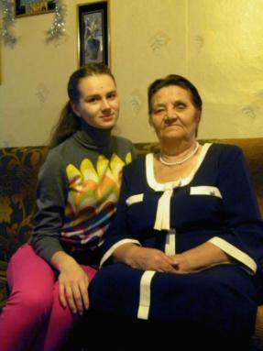
Наши родные, достойные уважения.
Федорчук Мария Романовна, ветеран труда, бабушка Кати Алещенко
-Уважаемым человеком можно назвать тех, кто сам уважает себя, окружающих, показывает пример подрастающему поколению.
-Уважать следует родителей, ветеранов войны, пенсионеров, в первую очередь уважать в человеке личность.

Slide 13
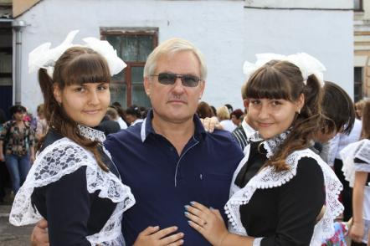
Косенко Игорь Иванович, отец Косенко Лены и Нади.
-Каждый уважающий себя человек достоин уважения.
Может кто-то в большей степени, а кто-то в меньшей, но каждый.
-Уважаемые люди, в первую очередь,- родители. Потом хороший и верный друг. А остальные кто как заслужит

Slide 14
Наша смена.

Slide 16
Наша земля – это место, где мы можем любить и уважать друг друга , соблюдать традиции и продолжать историю Планеты Толерантности.

Slide 17
Уважайте друг друга! ☺
Спасибо за внимание!
Пожалуйста,
ваши вопросы…

Slide 18
Библиография
Большой Энциклопедический Словарь
Ожегов С.И. Толковый словарь русского языка
www.quote.org
www.chtotakoe.info
www.tolerance.fio.ru
Материалы Интервью с учителями и учащимися МБОУ СОШ № 4
г. Уссурийска
Приложение: сценарий классного часа: Уважаемые люди. Уважения достоин каждый.

